Slide 1
Бассенджи
Участник экзамена 030

Slide 2
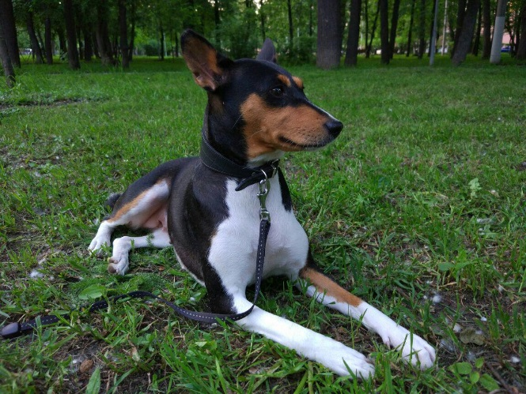
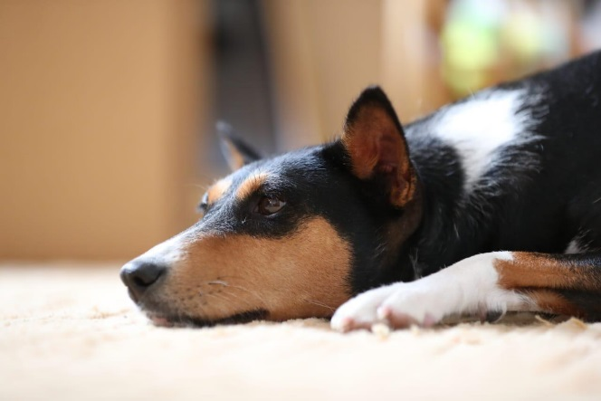
Высота от 40 до 43 см. Бывают 4 разных окрасок с
ярко выраженными отметинами.
Место происхождения – Центральная
Африка.

Slide 3
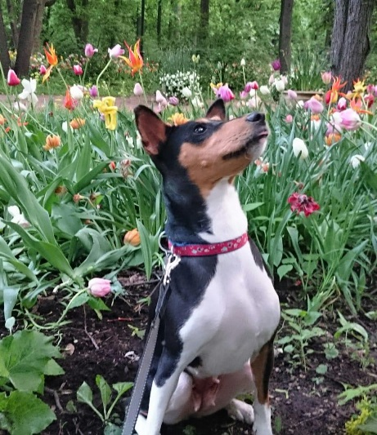
Образ жизни и рацион

